Slide 1
С НОВЫМ УЧЕБНЫМ ГОДОМ !!!
Давайте смеяться,
Давайте дружить,
Давайте учиться,
И весело жить!!!

Slide 2
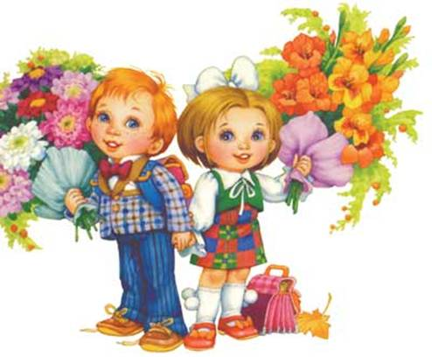
Кто в школе главный ?
Вот какой загадкой я Всех вас озадачу: Он не меньше чем семья Для детишек значит. Им расскажет обо всем, Что его ни спросят, Для него особый дом Открывает осень. Скоростей и шума там Он ограничитель. Угадать не сложно нам, Кто же он?
(Учитель)

Slide 3
2010 год объявлен Президентом Российской Федерации годом Учителя. Как вы думаете, почему именно этой профессии посвящен целый год?
Если б не было учителя, То и не было б, наверное, Ни поэта, ни мыслителя, Ни Шекспира, ни Коперника. И поныне бы, наверное, Если б не было учителя, Неоткрытые Америки Оставались неоткрытыми. И не быть бы нам Икарами, Никогда б не взмыли в небо мы, Если б в нас его стараньями Крылья выращены не были. Без его бы сердца доброго Не был мир так удивителен. Потому нам очень дорого Имя нашего учителя!

Slide 4
Какими качествами должен обладать учитель ?
любить и уважать своих учеников;
быть добрым, душевным, отзывчивым ко всем окружающим.

Slide 5
Вот и лето пролетело, все вы отдохнули. Интересно, всё ли вы помните, ничего ли не забыли? Вот сейчас мы это и проверим.
Переставьте буквы и получите новое слово
Орфьптел
(портфель)
Бкинчеу
(учебник)
Нилейка
(линейка)

Slide 6
А как у нас с математикой? Не забыли?
Сколько треугольников?
Задачи - шутки
В комнате веселилось 47 мух. Дядя Гоша открыл форточку, размахивая полотенцем, выгнал из комнаты 12 мух. Но прежде, чем он успел закрыть форточку, 7 мух вернулось обратно. Сколько мух теперь веселится в комнате?
(32)
Коза Люська забодала забор, который держался на 7 столбиках. 3 столбика упали вместе с забором, а остальные остались торчать самостоятельно. Сколько столбиков торчат самостоятельно?
(4)

Slide 7
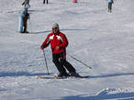
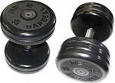
СПОРТИВНЫЕ ЗАГАДКИ
Силачом я стать хочу. Прихожу я к силачу: - Расскажите вот о чем - Как вы стали силачом? Улыбнулся он в ответ: - Очень просто. Много лет Ежедневно, встав с постели, Поднимаю я ...
(гантели)
Две ноги кленовые Подошвы двухметровые: На них поставил две ноги И по большим снегам беги.
(лыжи)

Slide 8
Исправь ошибки
Листопад
Лис, точна терим распесной,
Леловый, залатой, багряный,
Висёлой, пёстрою стиной
Стаит над светлою паляной.
Бирёзы желтою резьбой
Блистят в лазури голубой,
Как вышки, ёлочки тимнеют,
А между кленами синеют
То там, то здесь в лестве скозной
Просветы в небо, что оконца.

Slide 9
Вспомним таблицу умножения!!!
ПЯТЬ снарядов пролетели из ШЕСТИ военных пушек, но попали мимо цели - будто выстрелы хлопушек. Командир весьма встревожен, хоть приходится смириться: если ПЯТЬ на ШЕСТЬ умножим, то промашек – целых
ТРИДЦАТЬ!
На блюдцах для шести ежат по шесть сухариков лежат. Но смогут ли они их съесть? Ведь ШЕСТЬЮ ШЕСТЬ - аж
ТРИДЦАТЬ ШЕСТЬ!
Плавали в озере СЕМЬ лебедей. Смотрели на каждого по СЕМЬ людей. И гордо думал Главный Лебедь: "Количество зрителей –
СОРОК ДЕВЯТЬ".
Кошка гуляет по влажной траве. Ветер гуляет у нас в голове. В мире гуляет такая молва: ВОСЕМЬЮ ДЕВЯТЬ
СЕМЬДЕСЯТ ДВА!

Slide 10
Что необходимо для хорошей учебы?
Желание
Любознательность
Терпение
Трудолюбие
Усидчивость
Здоровье

Slide 11
Удачи в новом учебном году!!!

